Slide 1
Docker 실습

Slide 2
목차
도커(Docker)
도커 설치
도커 이미지 당겨오기
컨테이너
Dockerfile
도커 컴포즈를 통해 컨테이너 생성

Slide 3
1. 도커(Docker)

Slide 4
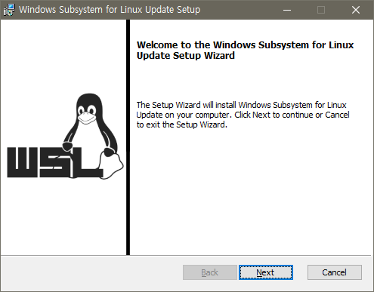
도커 – 도커 설치
WSL2 설치
Windows PowerShell 관리자 권한으로 실행
리눅스 서브시스템 활성 명령어 입력
$ dism.exe /online /enable-feature /featurename:Microsoft-Windows-Subsystem-Linux /all /norestart
가상 머신 플랫폼 기능 활성화 명령어 입
$ dism.exe /online /enable-feature /featurename:VirtualMachinePlatform /all /norestart
X64 머신용 WSL2 Linux 커널 업데이트 패키지 다운로드, 설치
https://wslstorestorage.blob.core.windows.net/wslblob/wsl_update_x64.msi

Slide 5
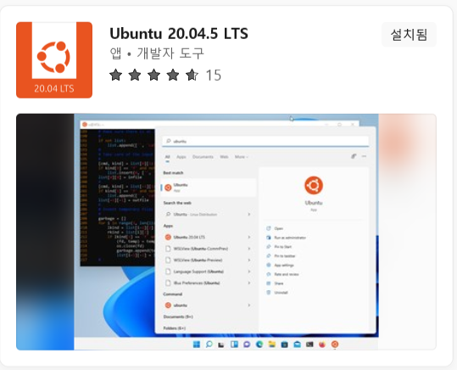
도커 – 도커 설치
Linux 배포 다운로드
Microsoft Store에서 Linux 배포판을 검색하여 다운로드

Slide 6
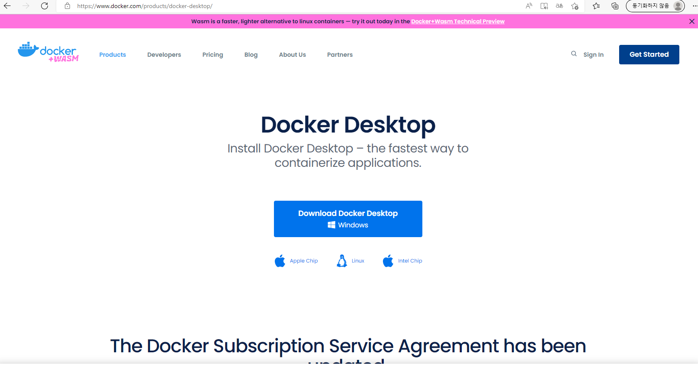
도커 – 도커 설치
Docker Desktop 설치 (https://www.docker.com/products/docker-desktop/)

Slide 7
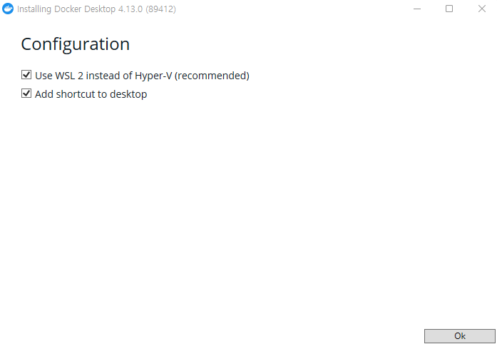
도커 – 도커 설치
첫 번째는 WSL 관련 옵션이고 두 번째는 바탕화면에 아이콘 추가 여부를 묻는 옵션이다.

Slide 8
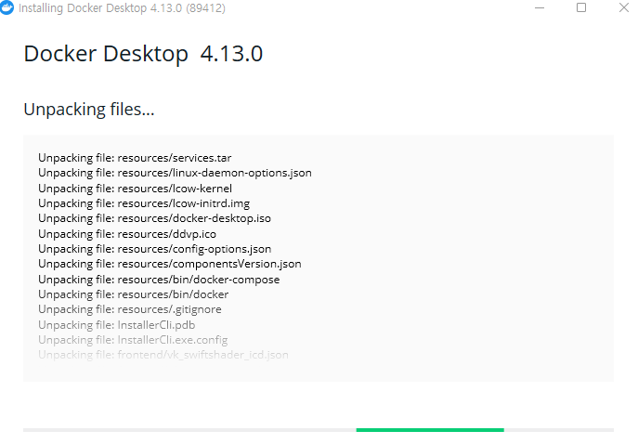
도커 – 도커 설치
Docker Desktop 설치가 진행된다.

Slide 9
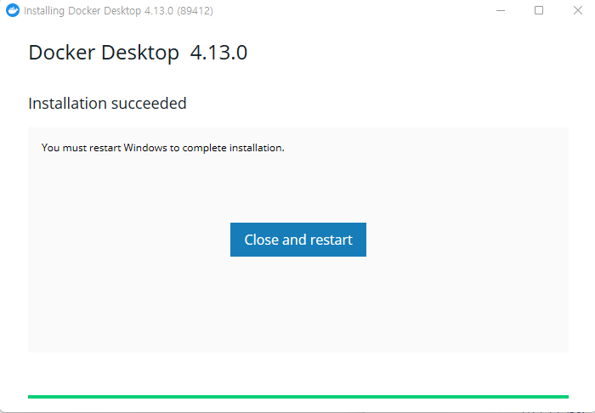
도커 – 도커 설치
설치가 끝나고 Installation succeded 메시지가 나타나거나 시스템 상태에 따라 재시작을 해야 하는 경우도 있다.

Slide 10
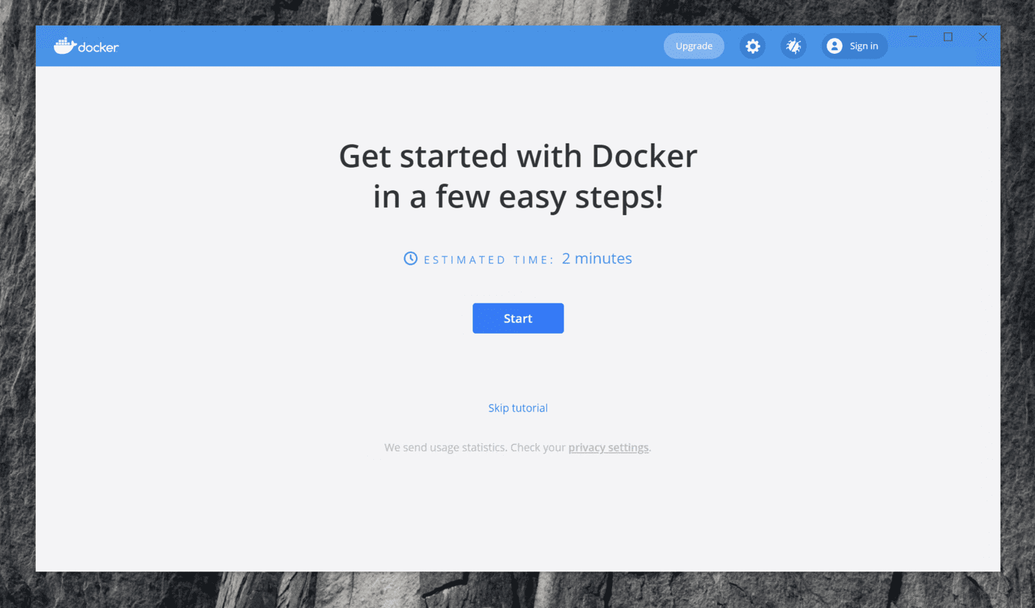
도커 – 도커 설치
Docker Desktop을 실행하면 Tutorial이 나타난다. Skip tutorial

Slide 11
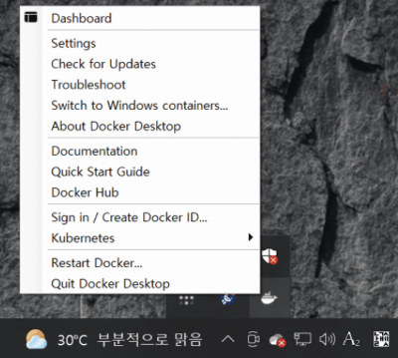
도커 – 도커 설치
Docker Desktop은 시스템 트레이에 숨겨져 있다. 숨겨진 아이콘을 활성화하고 고래 모양 아이콘에서 마우스 오른쪽 버튼을 누르면 상태를 관리할 수 있다. 여기서 About Docker Desktop을 클릭한다.

Slide 12
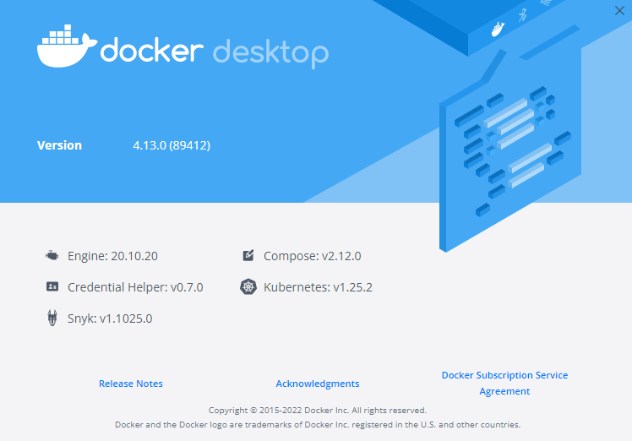
도커 – 도커 설치
현재 설치된 Desktop과 관련 도구들의 버전을 확인할 수 있다.

Slide 13
도커 – 도커 설치
Docker 아이콘에서 마우스 오른쪽 버튼을 눌러 Settings를 선택합니다.

Slide 14
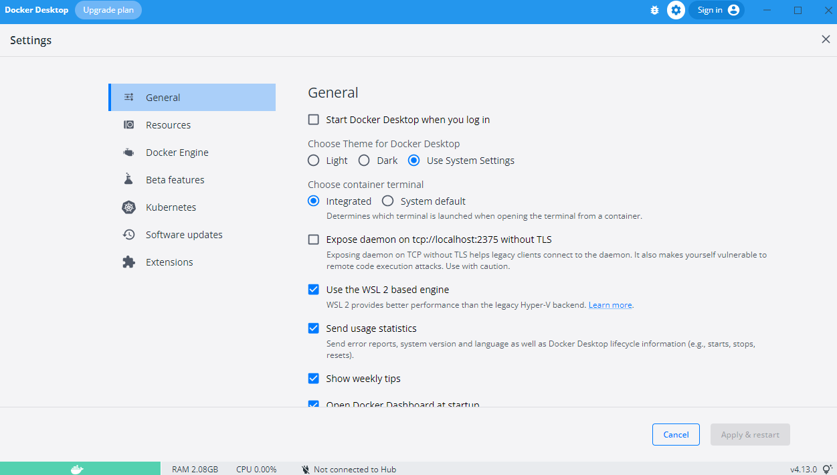
도커 – 도커 설치
General 설정에서 ‘ Use the WSL 2 based engine’ 에 체크가 되어 있는지 확인한다. 혹시 되어 있지 않다면 체크하고 오른쪽 아래의 Apply & Restart 버튼을 클릭한다.

Slide 15
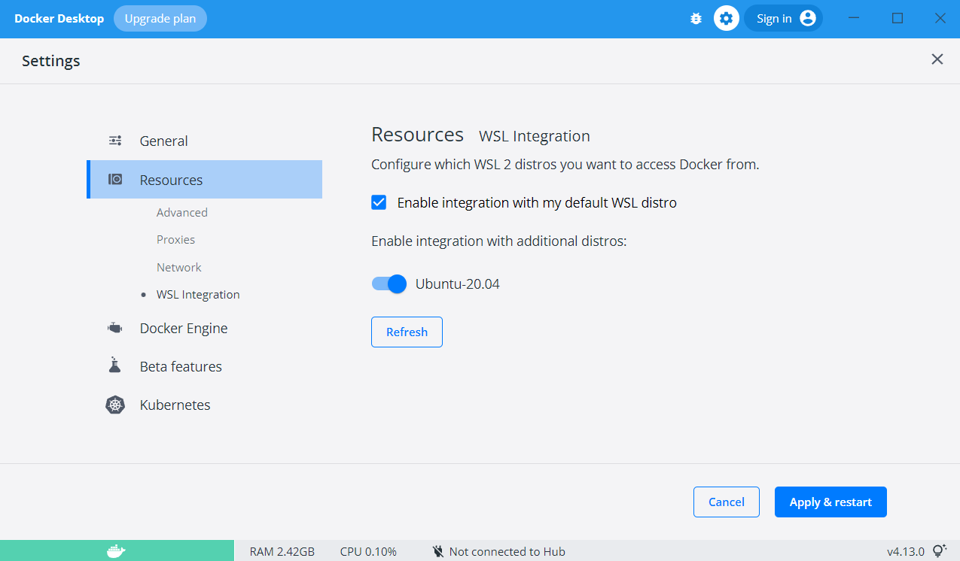
도커 – 도커 설치
왼쪽 사이드바에서 Resources > WSL Integration 메뉴로 이동하여 ‘Enable Integration with my default WSL distro’ 와 설치한 Ubuntu를 활성화하고 Apply & Restart 버튼을 클릭한다.

Slide 16
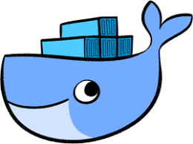
도커 – 도커 설치
여기까지 확인 되었다면 도커 설치는 모두 끝났다. 도커 사용법에 대해 알아보자.

Slide 17
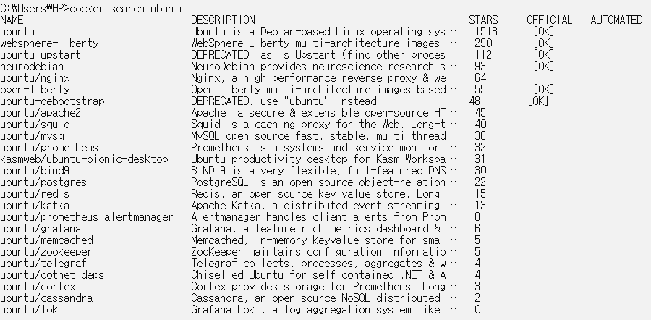
도커 – 도커 이미지 당겨오기
이미지 검색
도커 허브에서 이미지 정보를 검색한다.
$ docker search <이미지 이름> ex) $ docker search ubuntu

Slide 18
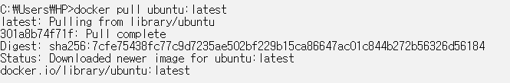
도커 – 도커 이미지 당겨오기
이미지 당겨오기
Ubuntu 최신 버전으로 당겨오자.
$ docker pull <이미지 이름> : <태그 ex) $ docker pull ubuntu:latest

Slide 19

도커 – 도커 이미지 당겨오기
이미지 목록 조회
이미지 목록에 ubuntu 이미지가 조회된다.
$ docker images

Slide 20
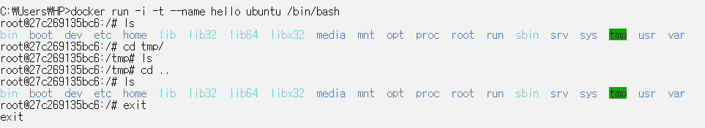
도커 – 컨테이너
컨테이너 생성
Ubuntu 이미지를 실행하여 컨테이너 생성 후 ubuntu 이미지 안의 Bash Shell 실행한다.
명령어로 테스트한 뒤, exit 명령어를 통해 Bash shell을 빠져나오면 컨테이너가 중지된다.
$ docker run <옵션> <이미지 이름> <실행할 파일>
ex) docker run –i –t –name hello ubuntu /bin/bash

Slide 21
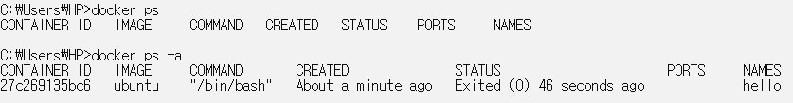
도커 – 컨테이너
컨테이너 목록 조회
컨테이너 목록을 조회한다.
$ docker ps
정지된 컨테이너 목록도 조회한다.
$ docker ps -a

Slide 22
도커 – 컨테이너
컨테이너 목록 조회
컨테이너 목록을 조회한다.
$ docker ps
정지된 컨테이너 목록도 조회한다.
$ docker ps -a

Slide 23
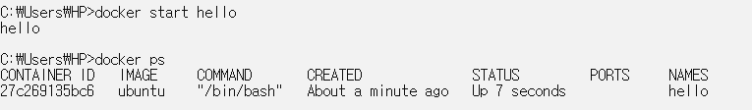
도커 – 컨테이너
컨테이너 시작
방금 정지한 컨테이너를 시작한다.
$ docker start < 컨테이너 이름 [ID]>
ex) $ docker start hello

Slide 24
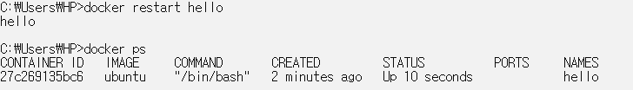
도커 – 컨테이너
컨테이너 재시작
컨테이너를 재시작한다.
$ docker restart < 컨테이너 이름 [ID]>
ex) $ docker restart hello

Slide 25
도커 – 컨테이너
컨테이너 접속
컨테이너에 접속한다.
$ docker attach < 컨테이너 이름 [ID]>
ex) $ docker attach hello

Slide 26
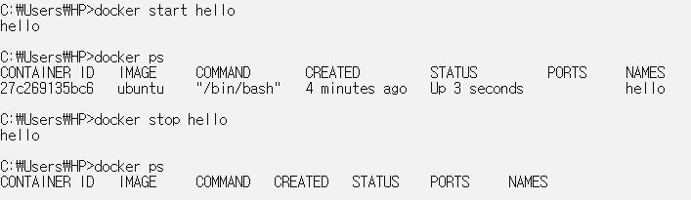
도커 – 컨테이너
컨테이너 중지
컨테이너를 중지한다.
$ docker stop < 컨테이너 이름 [ID]>
ex) $ docker stop hello

Slide 27

도커 – 컨테이너
컨테이너 삭제
컨테이너를 삭제한다.
$ docker rm < 컨테이너 이름 [ID]>
ex) $ docker rm hello

Slide 28
도커 – 컨테이너
컨테이너 삭제
컨테이너를 삭제한다.
$ docker rm < 컨테이너 이름 [ID]>
ex) $ docker rm hello

Slide 29
도커 – Dockerfile
Ubuntu 14.04 기반으로 nginx 웹서버를 설치한 도커 이미지를 생성
example 디렉토리를 생성한 후, 그 안으로 이동하자.
$ mkdir example
$ cd example

Slide 30
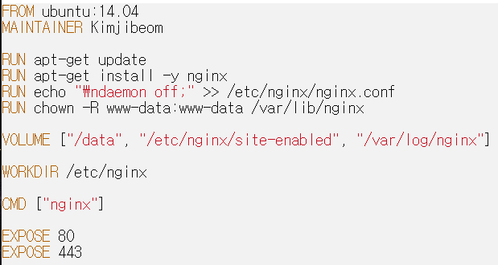
도커 – Dockerfile
Dockerfile 작성
Vim 명령으로 Dockerfile 작성
$ vim Dockerfile
I를 눌러 입력모드로 전환 후 다음을 작성하고, esc를 누르고 :wq를 입력하여 저장하고 종료한다.

Slide 31
도커 – Dockerfile
FROM ubuntu:14.04 MAINTAINER RUN apt-get update RUN apt-get install -y nginx RUN echo "\ndaemon off;" >> /etc/nginx/nginx.conf RUN chown -R www-data:www-data /var/lib/nginx VOLUME ["/data", "/etc/nginx/site-enabled", "/var/log/nginx"] WORKDIR /etc/nginx CMD ["nginx"] EXPOSE 80 EXPOSE 443

Slide 32
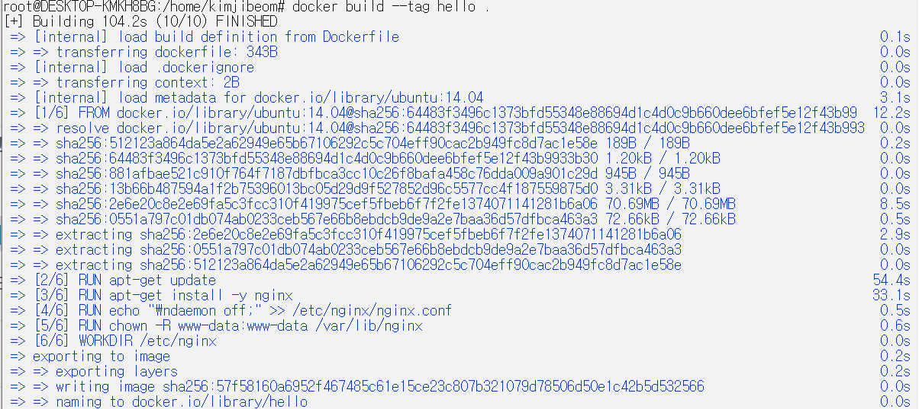
도커 – Dockerfile
Dockerfile로 이미지 생성
Dockerfile이 저장된 디렉토리에서 명령을 실행해보자.
$ docker build –tag hello .
-- tag 옵션은 이미지와 태그 설정, 이미지 이름만 설정하면 태그는 latest로 설정된다.

Slide 33

도커 – Dockerfile
생성된 이미지 확인
$ docker images

Slide 34
도커 – Dockerfile
생성한 이미지 실행
$ docker run --name hello-nginx -d -p 80:80 -v /root/data:/data hello:0.1
-d 옵션: 컨테이너를 백그라운드로 실행
-p 80:80 옵션: 호스트의 80번 포트와 컨테이너의 80번 포트를 연결하고 외부에 노출
-v /root/data:/data 옵션: 호스트의 /root/data 디렉토리를 컨테이너의 /data 디렉토리에 연결

Slide 35
도커 – Dockerfile
생성된 컨테이너 조회
$ docker ps
Nginx 웹서버 컨테이너가 생성된걸 확인한다.

Slide 36
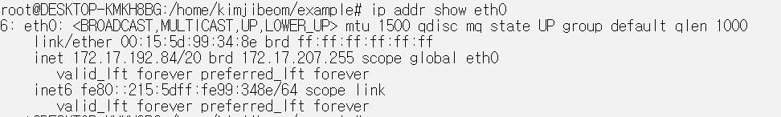
도커 – Dockerfile
ip 조회
$ ip addr show eth0
조회된 Nginx 웹서버의 ip에 접속해보자.
Docker toolbox 등의 가상머신 안에서 도커를 사용한다면 호스트 ip로 접속할 수 없으니 가상 머신의 ip 주소로 접속해야 한다.

Slide 37
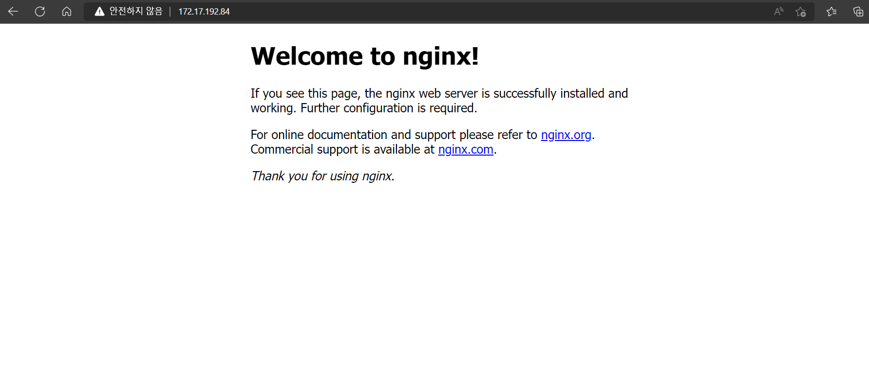
도커 – Dockerfile
웹서버 접속
성공적으로 접속이 되었다면 컨테이너를 중지시킨다.
$ docker stop hello-nginx

Slide 38

이번 시간에는 도커 사용법에 대해 간단히 알아보았다. 다음 시간에는 쿠버네티스 사용법에 대해 알아보자.

